Slide 1

一类 磁相关的量

Slide 2



一、求磁场公式
1.适用运动点电荷
2.适用电流
B是矢量，投影到x，或y方向后再积分

Slide 3
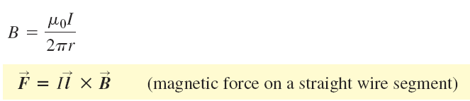
二、电流在磁场中的受力
1.适用直线电流和恒定磁场
2.不是直线电流和恒定磁场，任意情况

Slide 4
三、磁场产生的源头
1，磁铁
2，运动电荷
3，电流
4，变化的电场

Slide 5
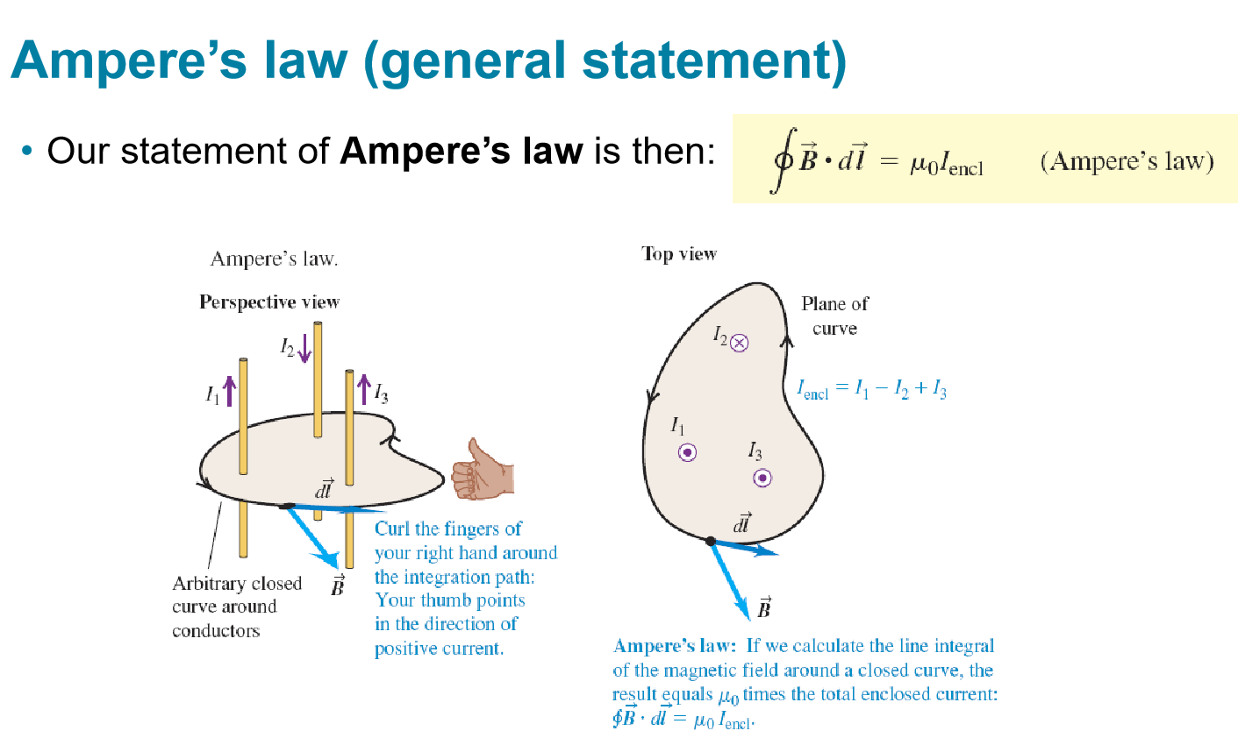
四、求特殊情况下的磁场
1.适用一维无限长直线电流（根据安培环路定理）

Slide 6
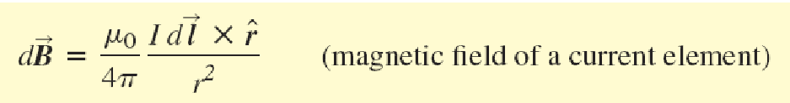
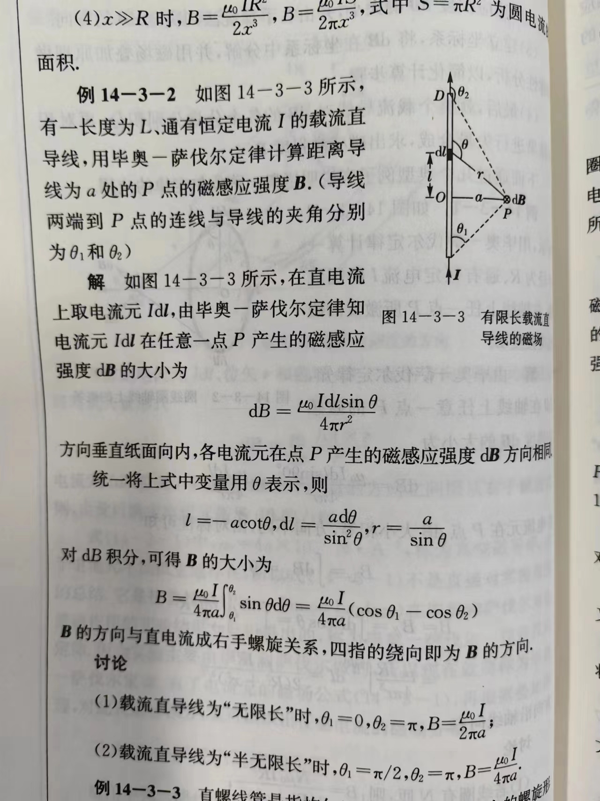
四、求特殊情况下的磁场
2.适用有限长直线电流（根据

Slide 7
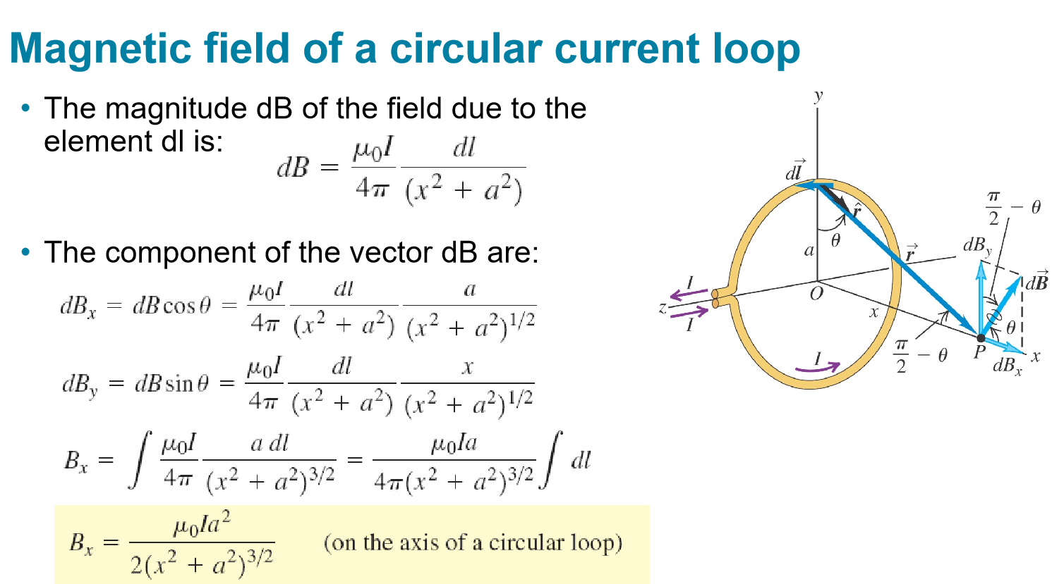
四、求特殊情况下的磁场
3.一维的（二维的型）

Slide 8


四、求特殊情况下的磁场
如果有N圈，结果要再乘N
在圆环中间处的磁场

Slide 9
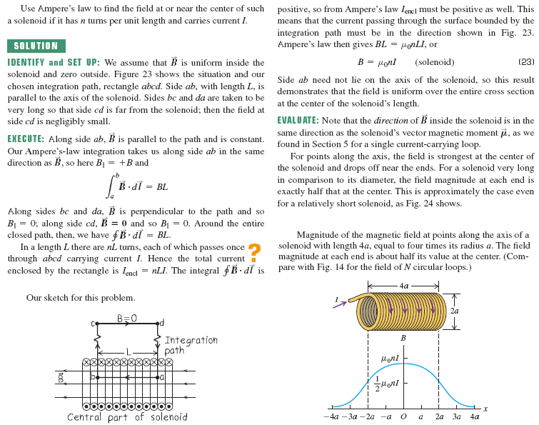
四、求特殊情况下的磁场
4.三维的
4-1无限长的长直螺线管 solenoid
使用安培环路定理

Slide 10
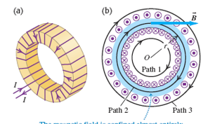


四、求特殊情况下的磁场
4.三维的
4-2螺绕环 toroidal solenoid
使用安培环路定理

Slide 11

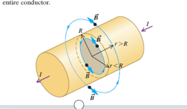

四、求特殊情况下的磁场
4.三维的
4-3长直考虑界面大小的导线 （类似于1中的情况
使用安培环路定理
分导体内部和导体外部两种情况

Slide 12
五、电动势emf
电磁感应实验的结论
不管什么原因使穿过闭合导体回路所包围面积内的磁通量发生变化(增加或减少), 回路中都会出现电流, 这一现象称为电磁感应现象, 电磁感应现象中产生的电流称为感应电流.
楞次定律

Slide 13



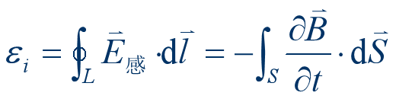
五、电动势emf
指的是感应电场，和静电场不同
1.法拉第定律任何情况下的感应电动势都可以用Faraday’ s Law
2.动生电动势（面和B的夹角，或者面发生变化时可用）
3.感生电动势 （只有B发生变化）形式和法拉第定律一致，只是其中面积和时间没有关系。

Slide 14
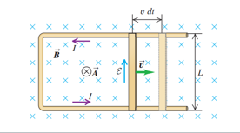

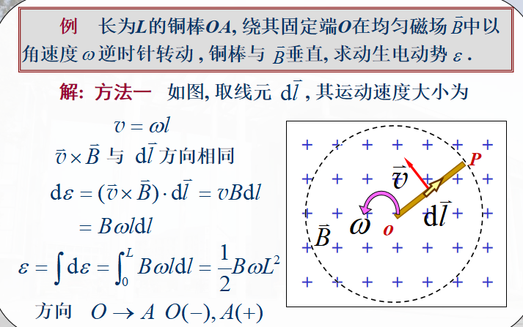


五、电动势emf
$$\vec{v}$$
P
动生电动势使用的情景
1）面发生变化
2）夹角发生变化
判断电动势的方向，可以用
的方向，也就是在感应电场下正电荷的运动方向
ω
O

Slide 15


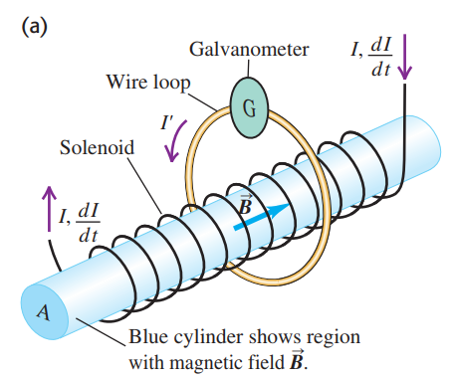
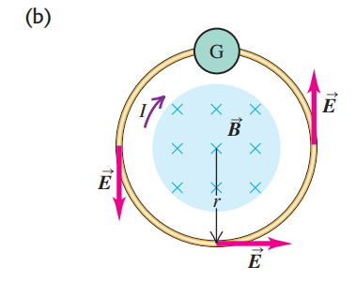

五、电动势emf
感生电动势 （只有B发生变化）使用情景、
典型的情景磁场是圆柱分布的，可以先求感应电场，然后再求某一条线上的感应电动势
求出感应电场后，再球特定路径上的电动势

Slide 16



六、Maxwell’s Equations
变化的磁场转成感应电场，上面已经讨论过了
变化的电场转成磁场
此公式常常用于存在电容器的情景

Slide 17
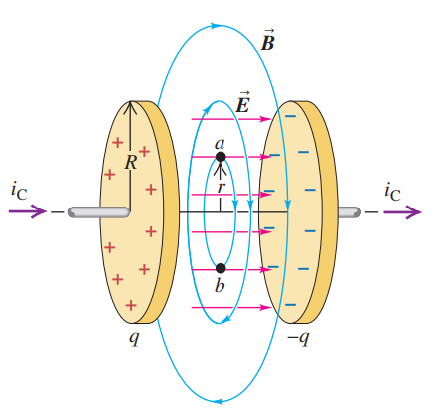

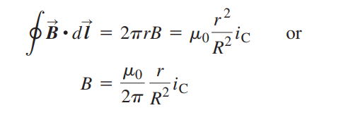

六、Maxwell’s Equations
导线中的是传导电流 电容器中是位移电流
Displacement Current
电流具有连续性，总的位移电流就等于总的传导电流
求a点的磁场，其所在的圆环只包围了部分的位移电流

Slide 18
二类 光相关的量

Slide 19



一、折射率，波长，速度，频率之间的关系

Slide 20
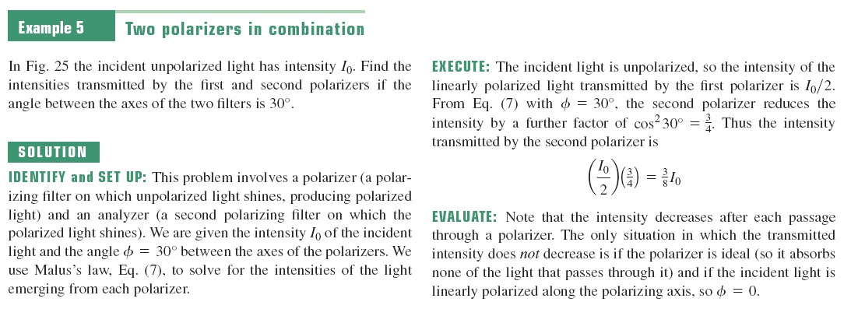

二、偏振光马吕斯定律

Slide 21
三、双缝干涉
p
角很重要双缝干涉时角很小所以
tanθ约等于sinθ约等于θ
tanθ=
加强
减弱
明纹
暗纹

Slide 22
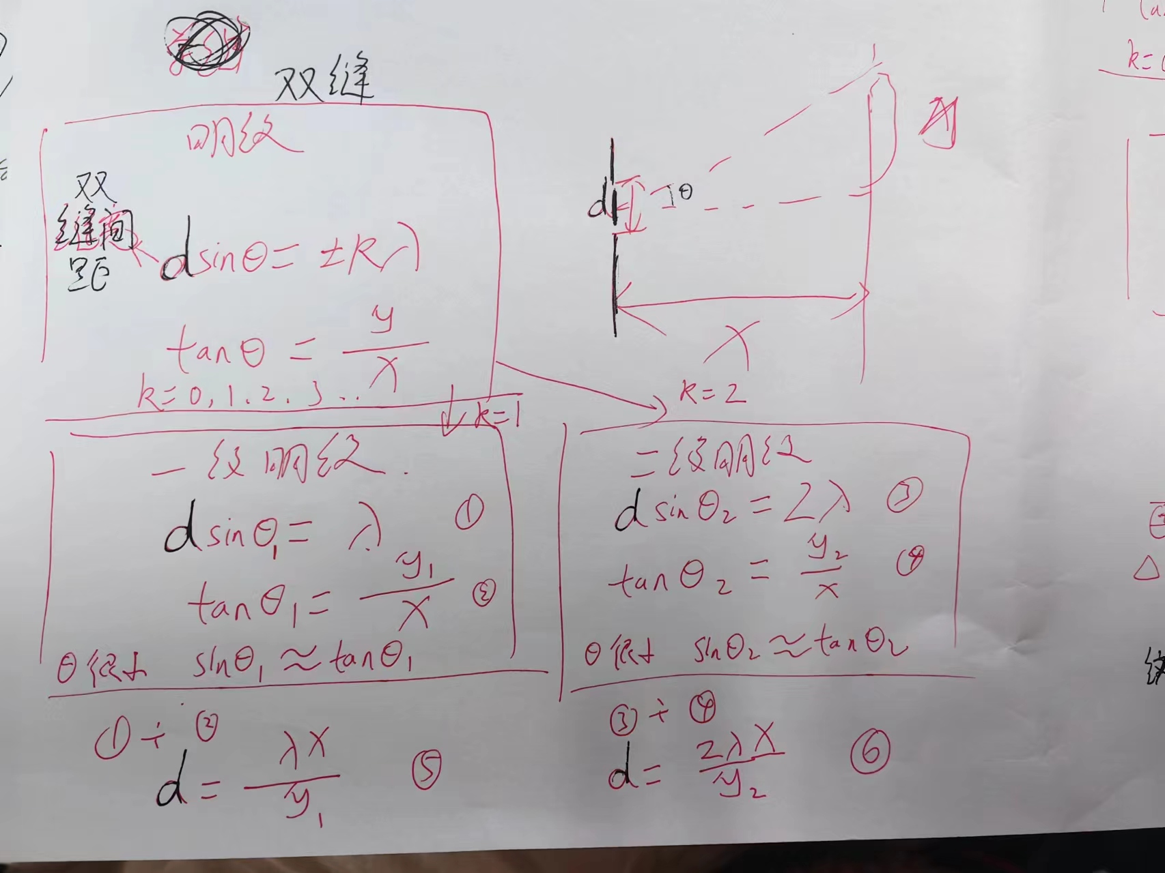
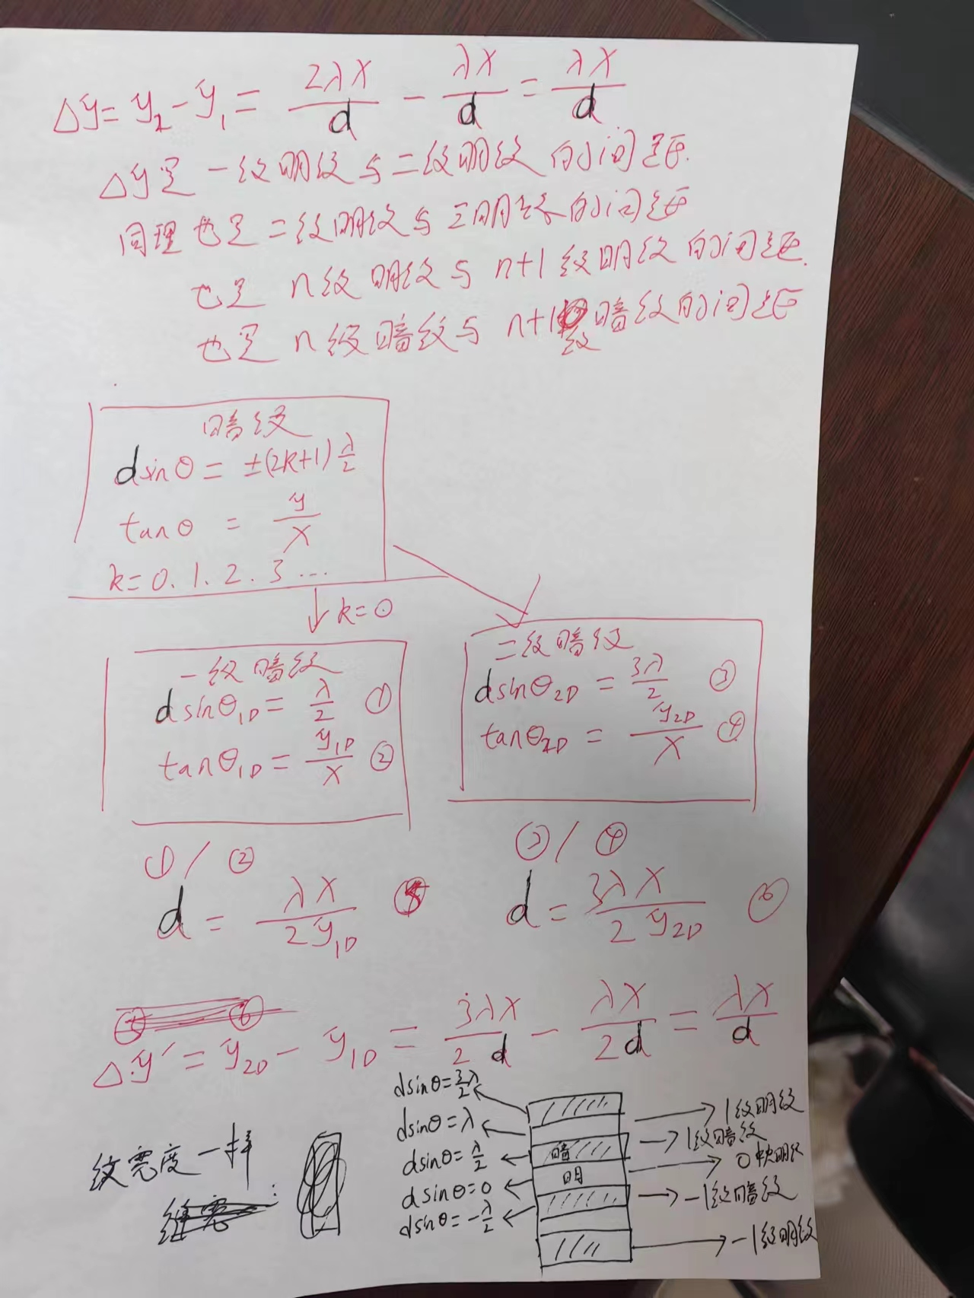

Slide 23
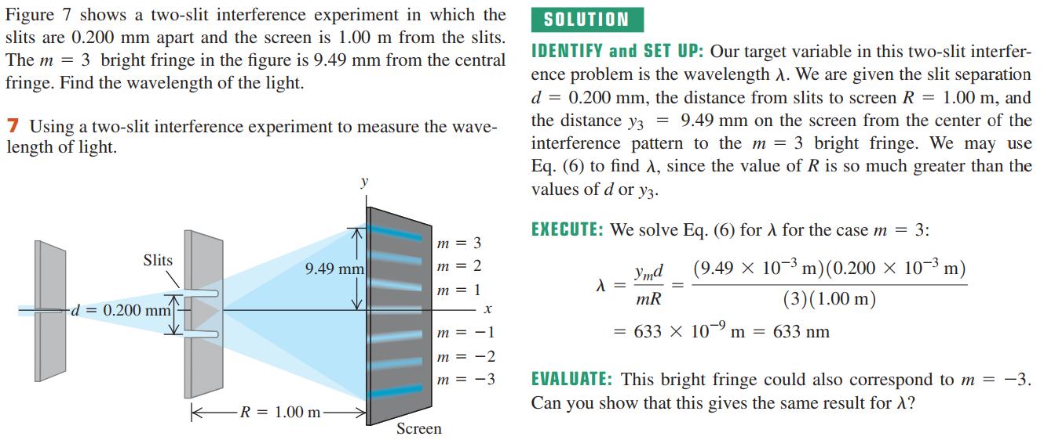

Slide 24
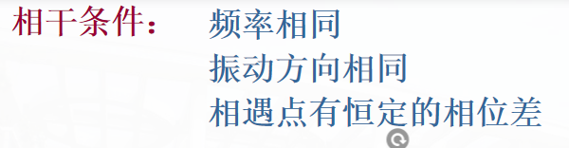

Slide 25
在缝后加一薄玻璃片，观察条纹的移动
P
r₁
s₁
x
s
θ
r₂
d
O
s₂
D

Slide 26
在缝后加一薄玻璃片，观察条纹的移动
P
r₁
x
s₁
s
θ
r₂
d
O
s₂
D

Slide 27
在缝后加一薄玻璃片，观察条纹的移动
薄玻璃片盖住下缝时：则
P
r₁
s₁
x
s
θ
r₂
d
O
s₂
D
中央明纹下移

Slide 28
上下移动光源时，观察条纹的移动
P
r₁
s₁
x
s
θ
r₂
d
O
s₂
D

Slide 29
上下移动光源时，观察条纹的移动
向上移动光源时，则：
P
r₁
s₁
x
s
α
θ
r₂
O
s₂
D
中央明纹下移

Slide 30
上下移动光源时，观察条纹的移动
上下移动光源时，观察条纹的移动。
向下移动光源时，则：
P
r₁
s₁
x
θ
r₂
s
O
α
s₂
D
中央明纹上移

Slide 31
二、洛埃镜
P
L
M
半波损失(half-wave loss) 当光由光疏介质射向光密介质，在界面上发生反射时，在反射点处反射光的光矢量相对于入射光光矢量的相位发生大小为的突变。

Slide 32
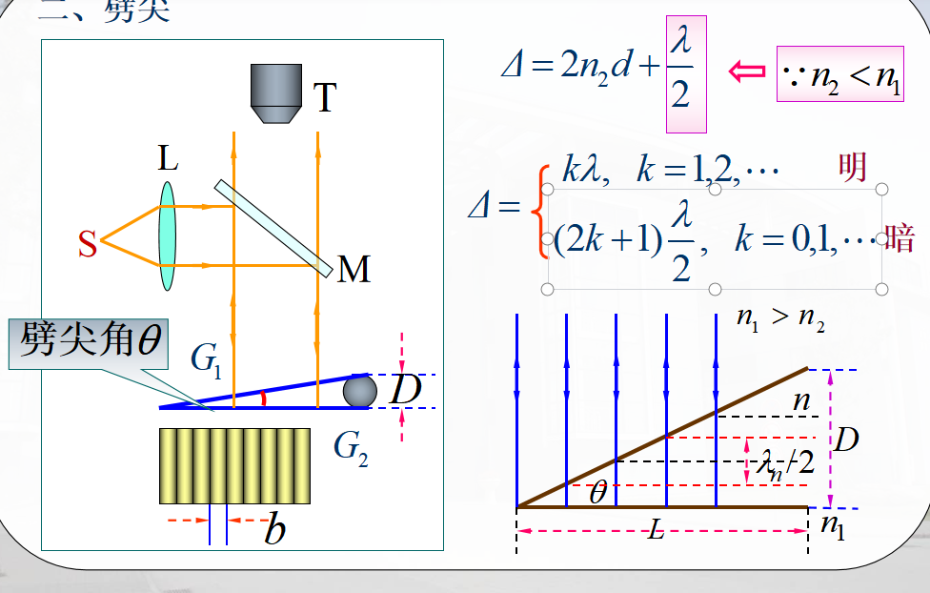
四、薄膜干涉
汉堡式结构光程差要加半波损失
劈尖角很小趋近于0。所以
tanθ约等于sinθ约等于θ，
汉堡式结构:
n1< n2 > n3
n1> n2 < n3
n1
n2
n3

Slide 33
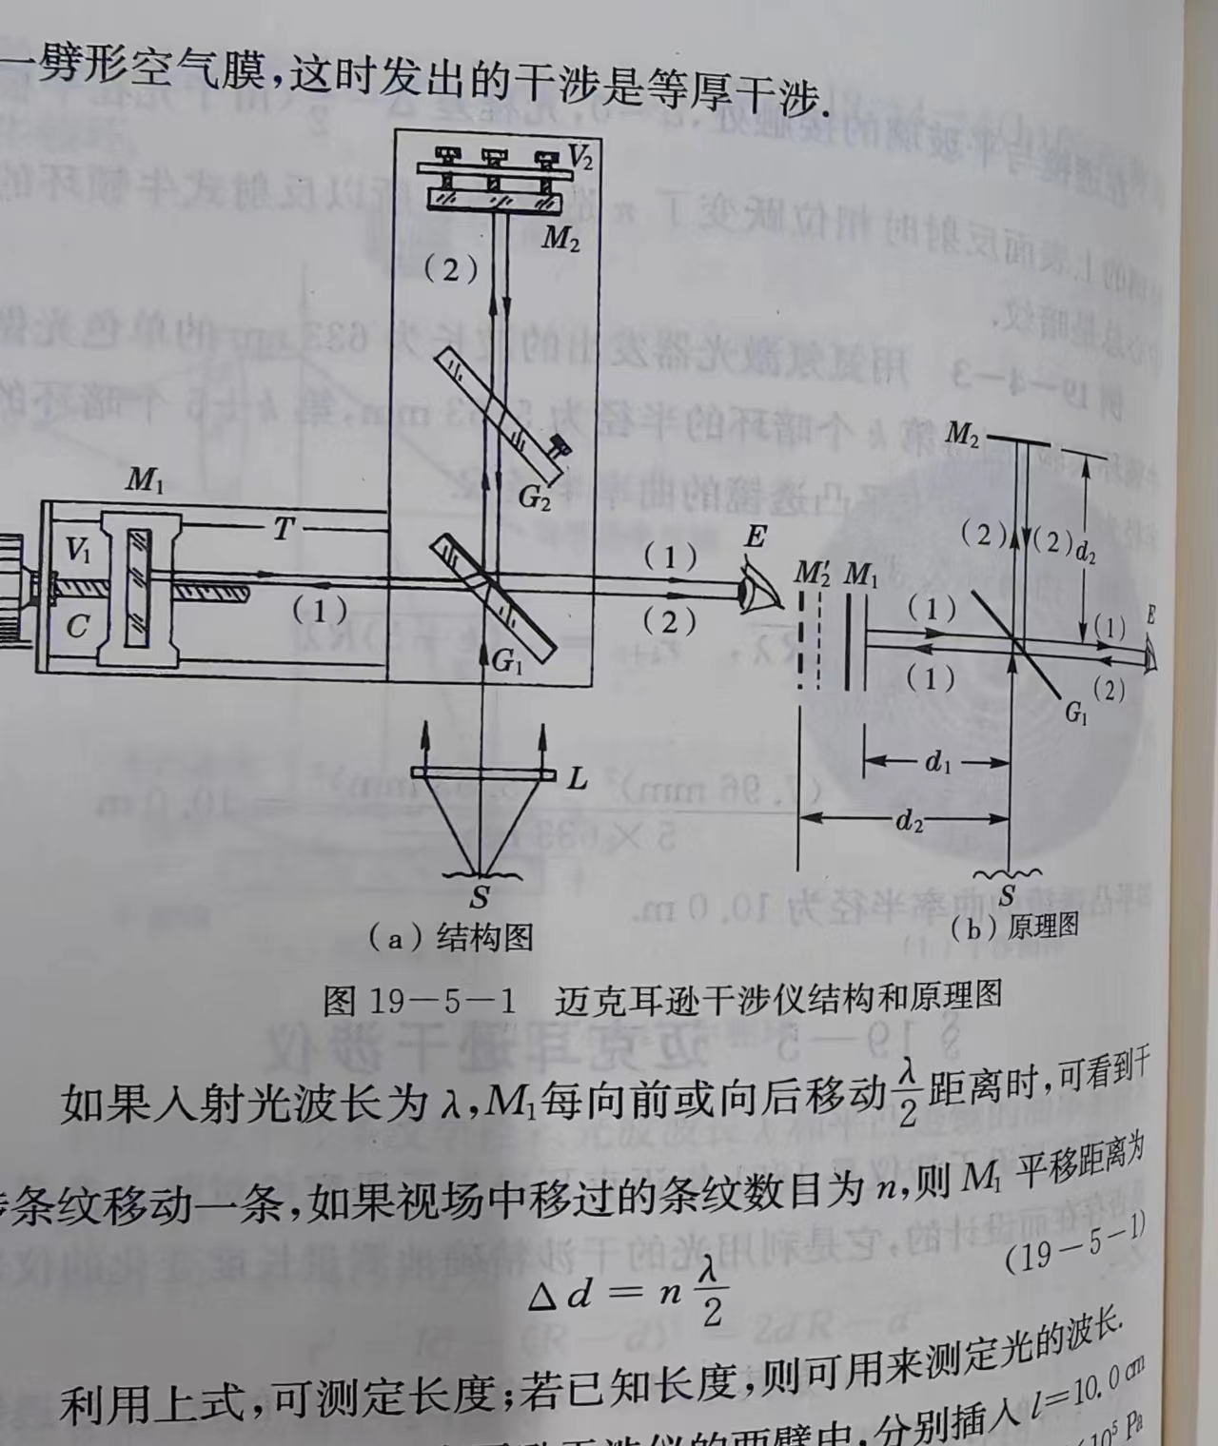

Slide 34
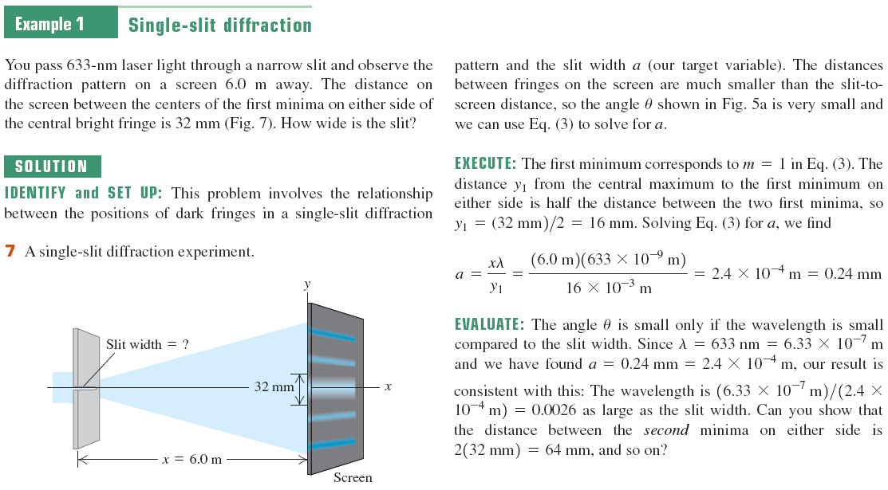

Slide 35
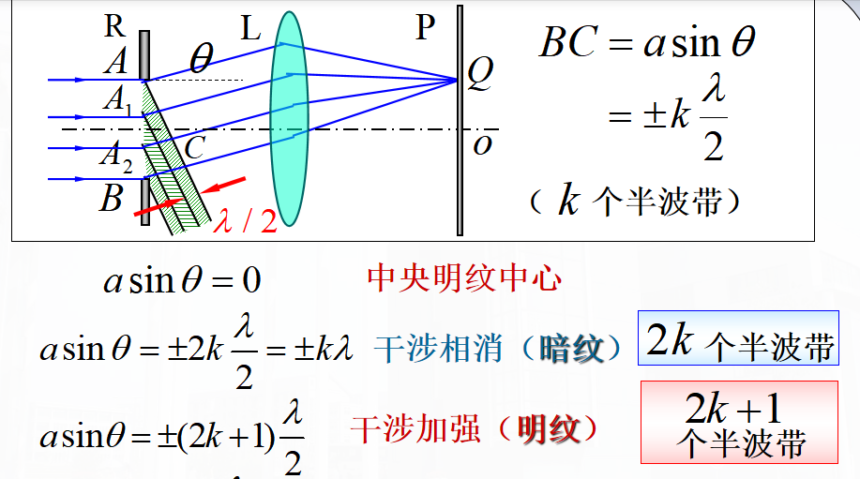
五、单峰衍射
和双缝不一样这个分三种情景，k值也不一样这里没有取0

Slide 36
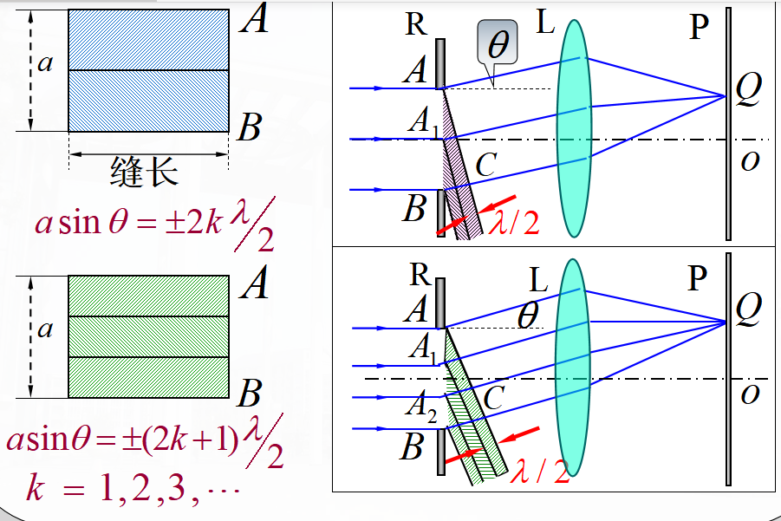
五、单峰衍射

Slide 37
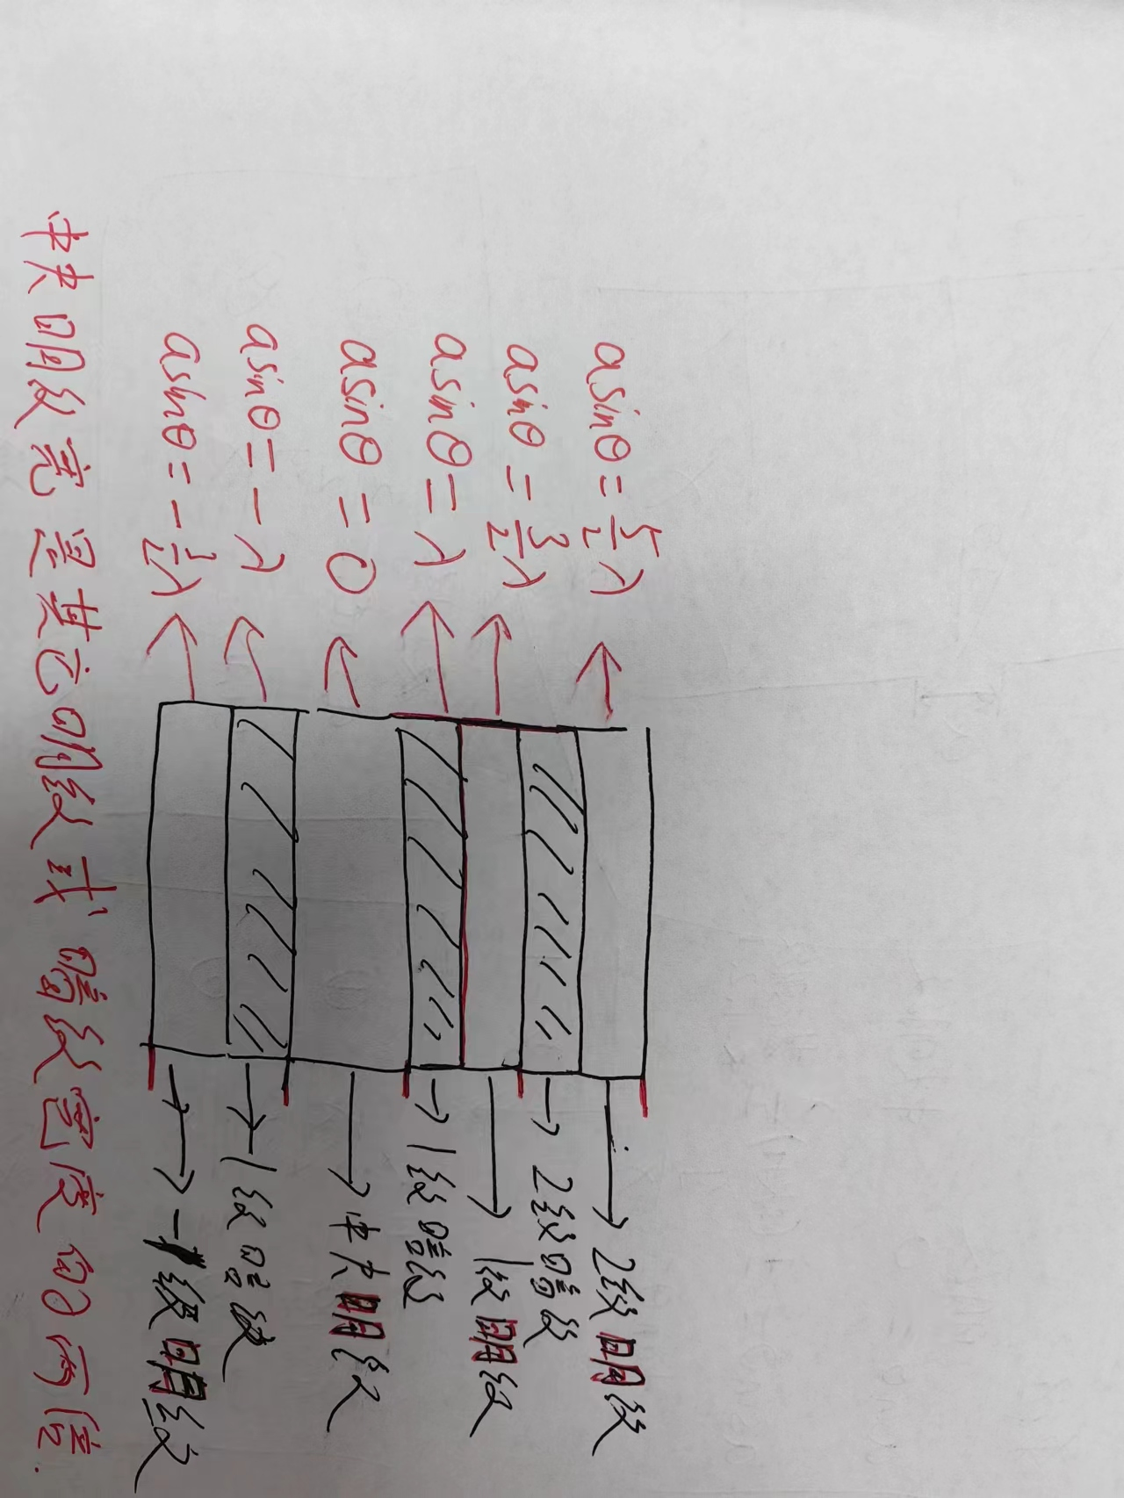
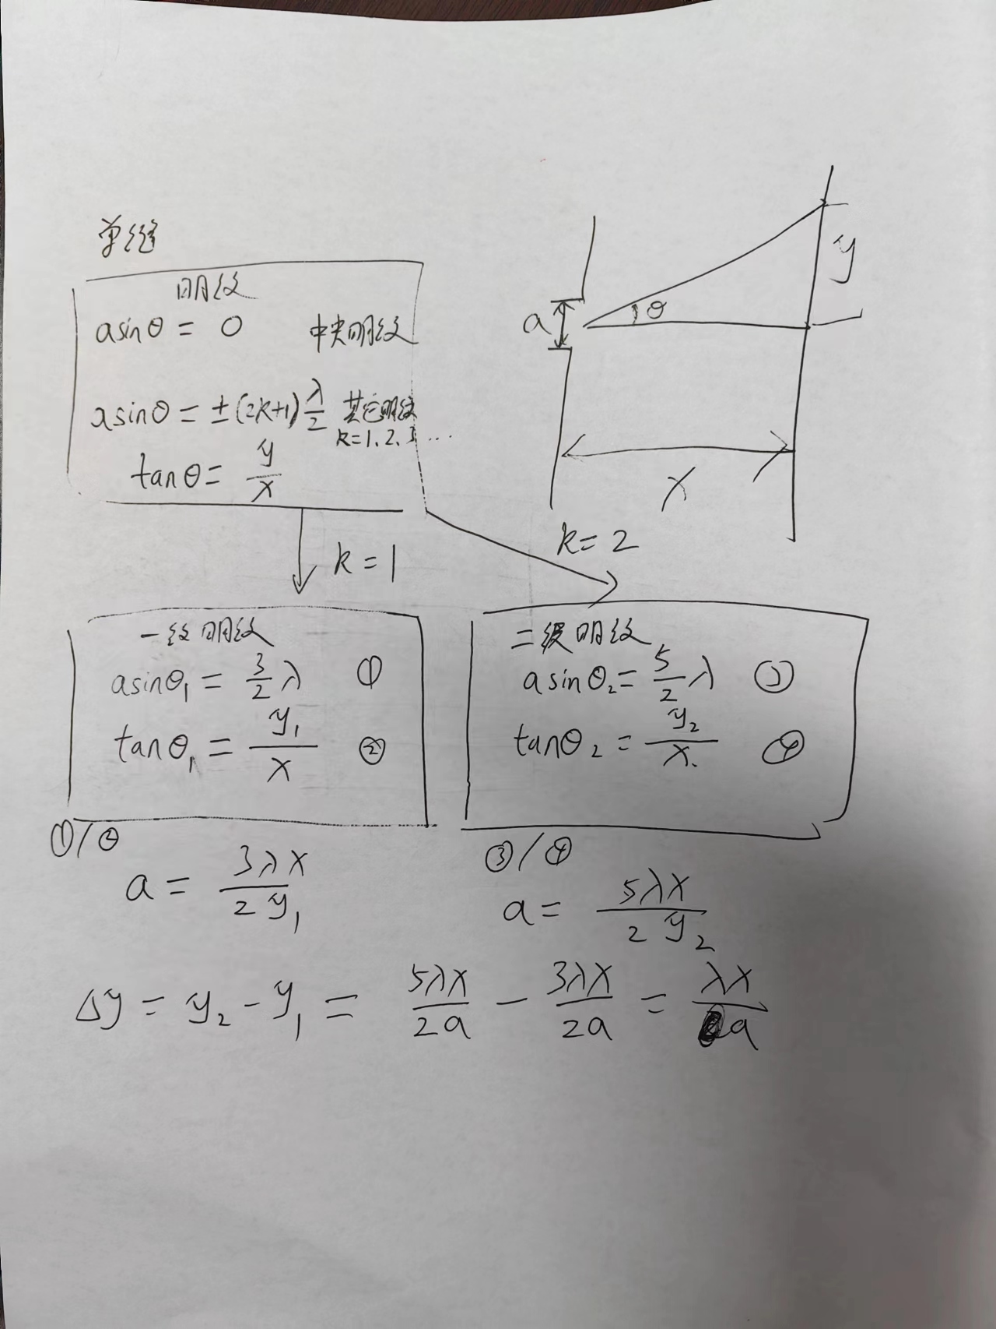
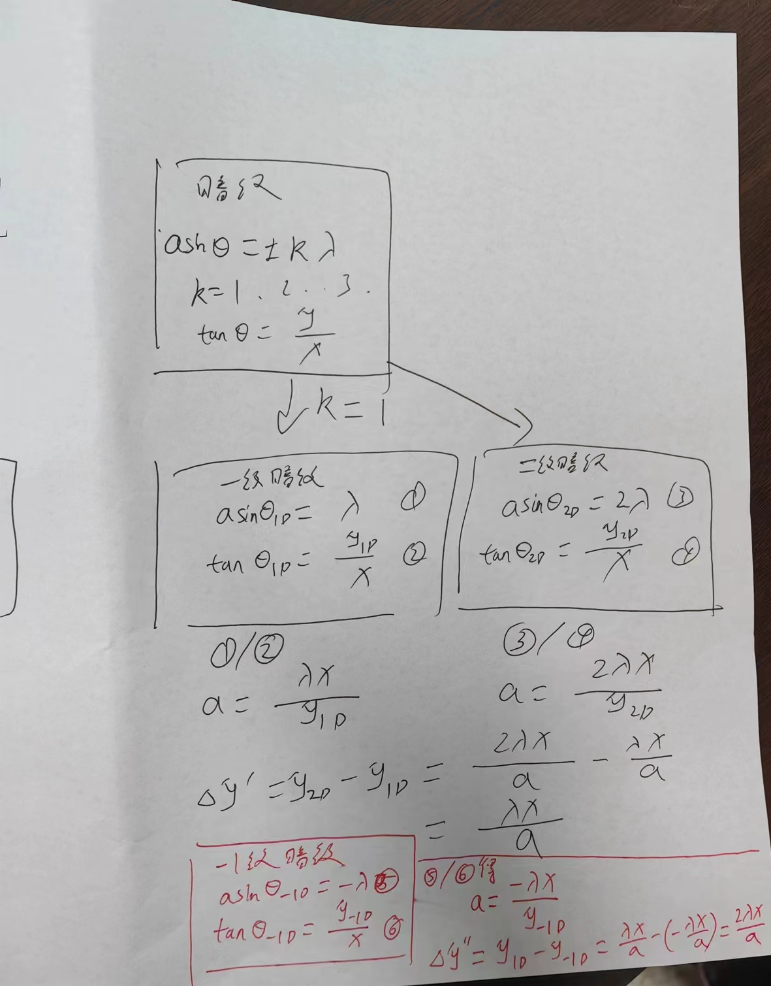

Slide 38
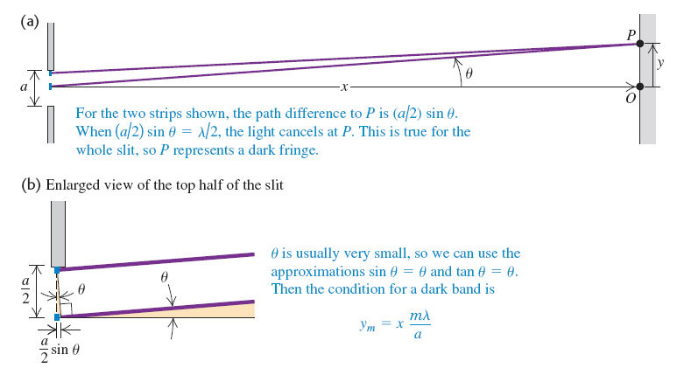
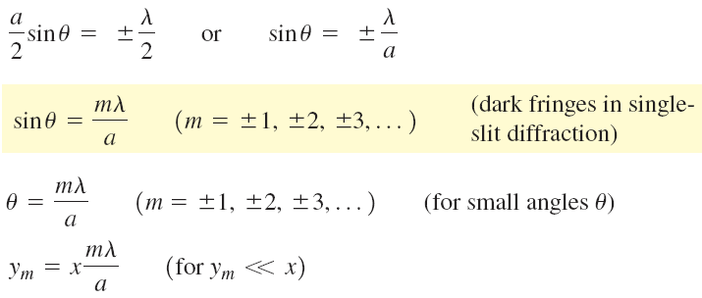
五、单峰衍射
角很重要双缝干涉时角很小所以
tanθ约等于sinθ约等于θ
tanθ=

